Slide 1
Двадцять третє вересня
Класна робота
Багатозначні
та однозначні
слова

Slide 2
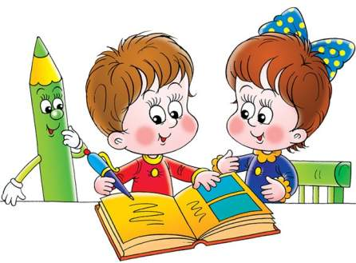
Ручка – це…?

Slide 3
Вправа 1, с. 38.

Slide 4
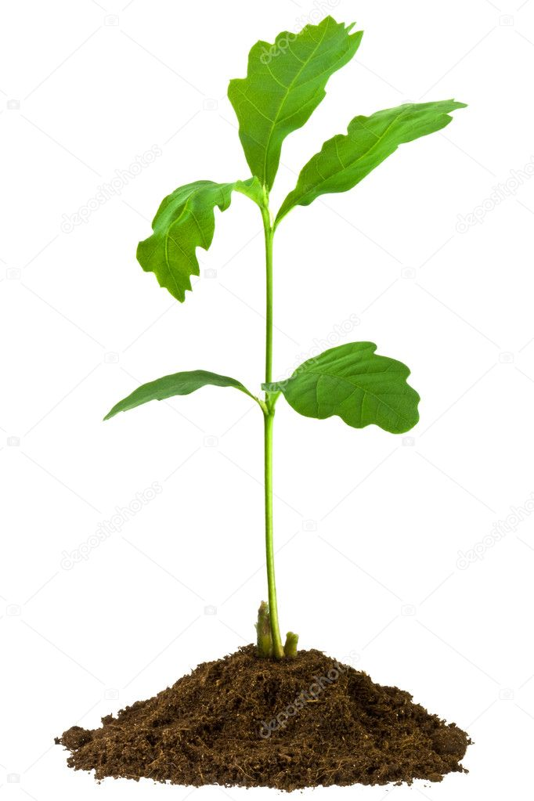
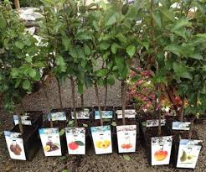

Slide 5
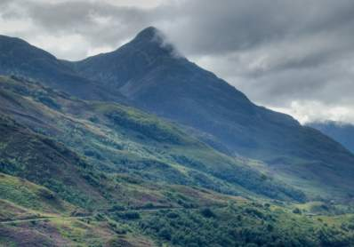
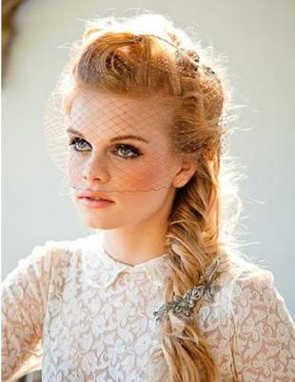
Юрбою клубочилися над
хвилями кам’яного моря
Говерли сиві серпанки.
Обличчя дівчини прикривав прозорий серпанок.

Slide 7
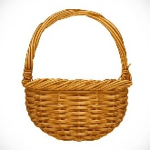

Slide 8
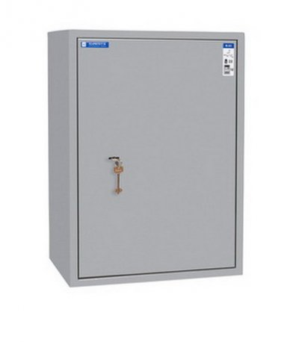

Slide 9
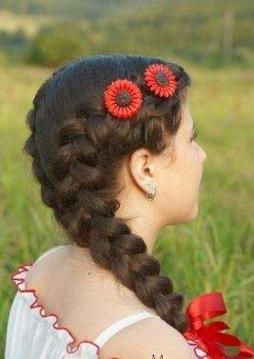
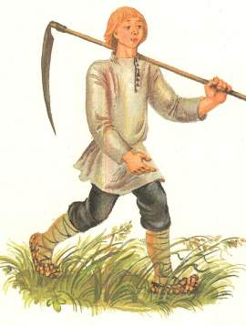
Косу дівчина
плете.
Із косами на зорі
йдуть у поле косарі.

Slide 10
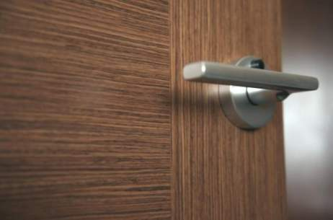
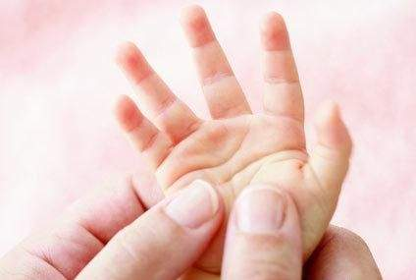
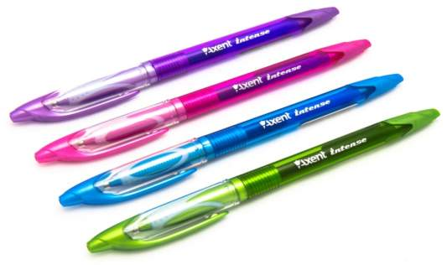
Ручка

Slide 11
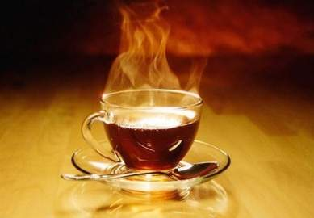
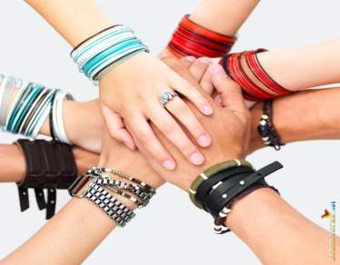
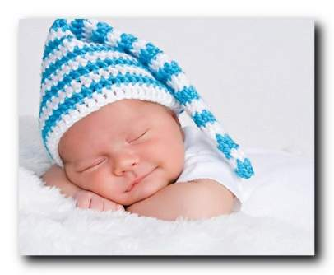
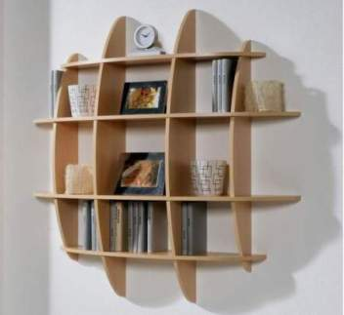
Міцний(а)

Slide 12
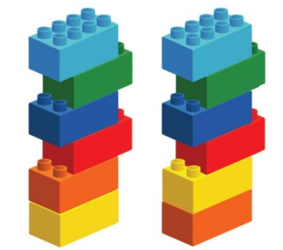
Рефлексія ГРА «Кольорові слова»

Slide 13
Домашнє
завдання
С. 40
Уміти дати визначення, які слова називають однозначними, а які багатозначними (правила с. 38-40).
Зробити фото виконаної роботи (як класної, так і домашньої) й завантажити на свою сторінку Нuman.

